Slide 1


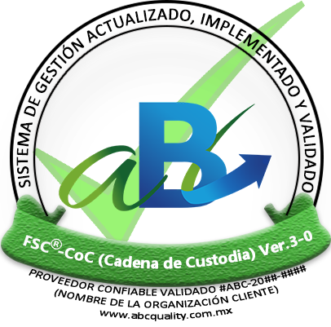

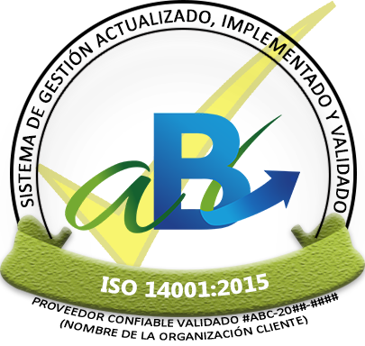









/ABC Quality de México
Actualizado en Febrero´25
Notes:
1
1

Slide 2




¿Quiénes somos?
ABC Quality Certifications de México, S.C., tiene más de 18 años de
experiencia en el ambiente de capacitaciones (abiertos y cerrados), auditorías
de diagnóstico y de validación, en los distintos Sistemas de Gestión.
Con oficinas centrales en Naucalpan, Edo. de México, y oficinas de ventas estratégicamente ubicadas en Mexicali y Tijuana, B.C.
Naucalpan,
Edo. de México
Mexicali, Baja California
Tijuana
Baja California

Slide 3

ABC Quality
CAPACITACIONES
Normatividades
ISO 9001:2015
NMX-R-026-SCFI:2009
IATF 16949:2016
ISO 27001:2022
ISO 14001:2015
ISO 45001:2018
ISO 28000:2007
ISO 13485:2016
ISO 50001:2018
FSSC 22000 Ver 6 / ISO 22000:2018
SA 8000:2018 + ISO 26000:2018
FSC-CoC “Cadena de Custodia” Sector Forestal
PEFC/SFI “Cadena de Custodia” Sector Forestal
HACCP y Buenas Prácticas de Manufactura
GlobalGAP / Bioterrorismo & Food Defense
FDA-FSMA (Food Safety Modernization Act)
Manufactura
Mejora Continua
Mapeo de Procesos
Reingeniería de Procesos
Modulación de Procesos (Documentación)
Manufactura Esbelta (Lean Manufacturing)
Contamos con Auditores/Instructores altamente calificados y certificados, que brindan un servicio confiable y competitivo, con el fin de aportar los conocimientos necesarios, con valor agregado a nuestros clientes.

Slide 4
ABC Quality Certifications de México, S.C.
Política de Calidad
ABC Quality Certifications de México, S.C., se compromete a ser un ORGANISMO CAPACITADOR y CONSULTOR, reconocido dentro y fuera del País, por prestar servicios de capacitación y asesorías, bajo normas nacionales e internacionales, en apego a lo que se establece en la norma NMX-EC-17021-IMNC-2015 / ISO/IEC 17021-1:2015; junto con el marco legal y/o regulatorio correspondiente, para asesorar y validar sistemas de gestión, con el apoyo de personal altamente calificado, para efectuar la gestión y ejecución de auditorías de organizaciones.

Slide 5
Imparcialidad
La imparcialidad es primordial para que nuestros servicios de capacitación y asesoría sean confiables. Por lo que ABC Quality Certifications de México, S.C., ha establecido los controles necesarios (a lo largo de todo el Sistema de Gestión), para garantizar que el proceso de asesoría esté libre de sesgos o cualquier posible conflicto de interés, tanto interno como externo.
La estructura de ABC Quality Certifications de México, S.C., salvaguarda la imparcialidad de sus actuaciones. A través de su COMITÉ DE VIGILANCIA, se asegura la participación de todas las partes interesadas en el desarrollo de las políticas y principios relacionados con el contenido y funcionamiento del sistema de capacitación y asesoramiento.
Para incentivar la imparcialidad de sus servicios, ABC Quality Certifications de México, S.C., no ofrece ni proporciona servicios de auditoría de certificación a las empresas que ha capacitado o asesorado;
ABC Quality Certifications de México, S.C., cuenta con controles para asegurarse que los capacitadores o asesores seleccionados, no tienen ningún vínculo profesional con la empresa donde han sido asignados para laborar. Para el caso de los capacitadores o asesores subcontratados, existe un convenio de subcontratación, donde se establece la obligación de informar a ABC Quality Certifications de México, S.C., en caso de que las empresas a capacitar o asesorar, hayan sido atendidas por ellos mismos, en los últimos dos (2) años, o que exista algún vínculo con éstas mismas, que les impida mantener la objetividad e imparcialidad necesarias para tal efecto.

Slide 6

ABC Quality Certifications de México, S.C.
Seguridad y Certeza: Logro de objetivos garantizados en el menor tiempo posible
Tranquilidad: Alto dominio en el tema y trato profesional personalizado. Comunicación constante y directa.
Respaldo: Marca líder con más de 8 años de experiencia. Especialistas en el sector industrial del papel, cartón, celulosa, madera, imprentas industriales, convertidores y distribuidores; cubriendo a más del 30% del mercado certificado FSC-CoC en México.
Competente: Innovación constante y siempre actualizados
Prestigio: Altamente recomendados por nuestra gran Familia de clientes.

Slide 7


Retroalimentación de algunos de nuestros
principales clientes...
“Gratamente satisfechos por la calidad del Servicio, el Sentido de Responsabilidad y su valiosa velocidad de respuesta a nuestros requerimientos.
Amplio conocimiento y manejo del tema FSC-STD CoC (Cadena de Custodia) y un alto grado de exigencia en busca de la perfección en los procesos de elaboración de documentos.
Empatía y sinergia. Promotor de empuje y dinamismo. Enfocado en el servicio al cliente. Seguimiento y conclusión de las tareas”.
Mario Garza
Gerente de Calidad
“Gran dominio del tema por parte del instructor, aclaración de dudas, cubre y amplió el tema, el vocabulario fue claro. Coordinó bien al grupo e hizo una exposición amena. Se portó amable”.
Alma Delia Carbajal
Responsable del SGC

Slide 8
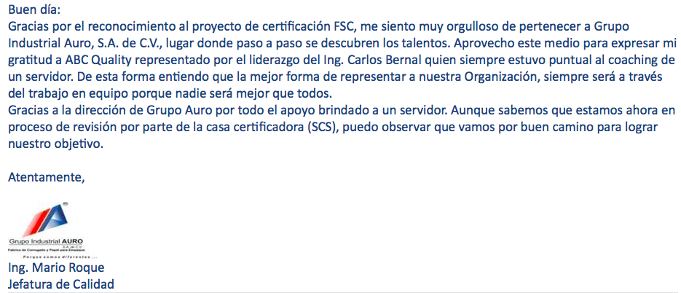

Retroalimentación de algunos de nuestros
principales clientes...

Slide 9
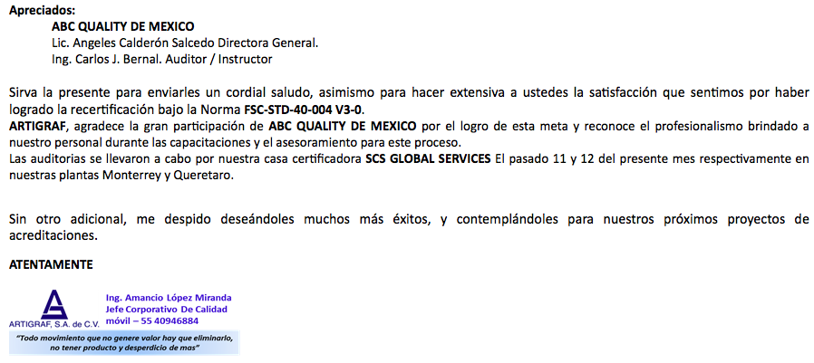
Retroalimentación de algunos de nuestros
principales clientes...

Slide 10
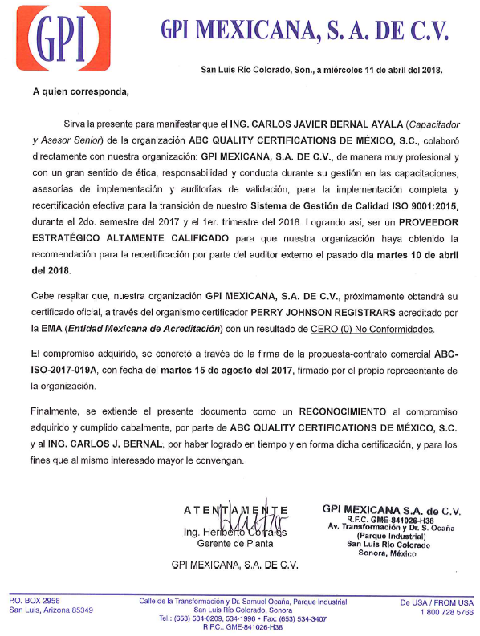
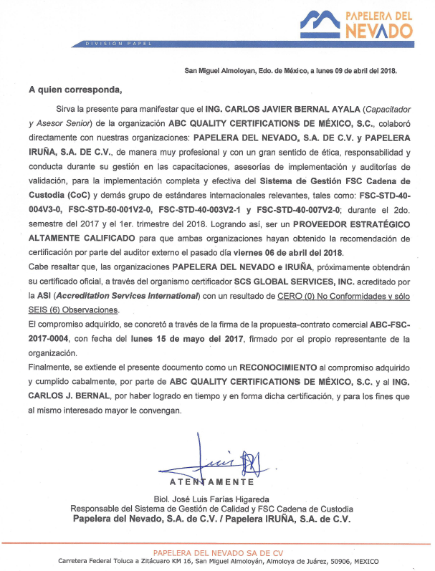
Retroalimentación de algunos de nuestros
principales clientes...

Slide 11
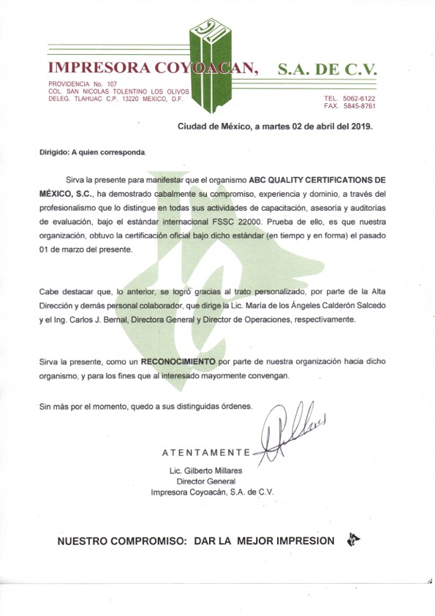
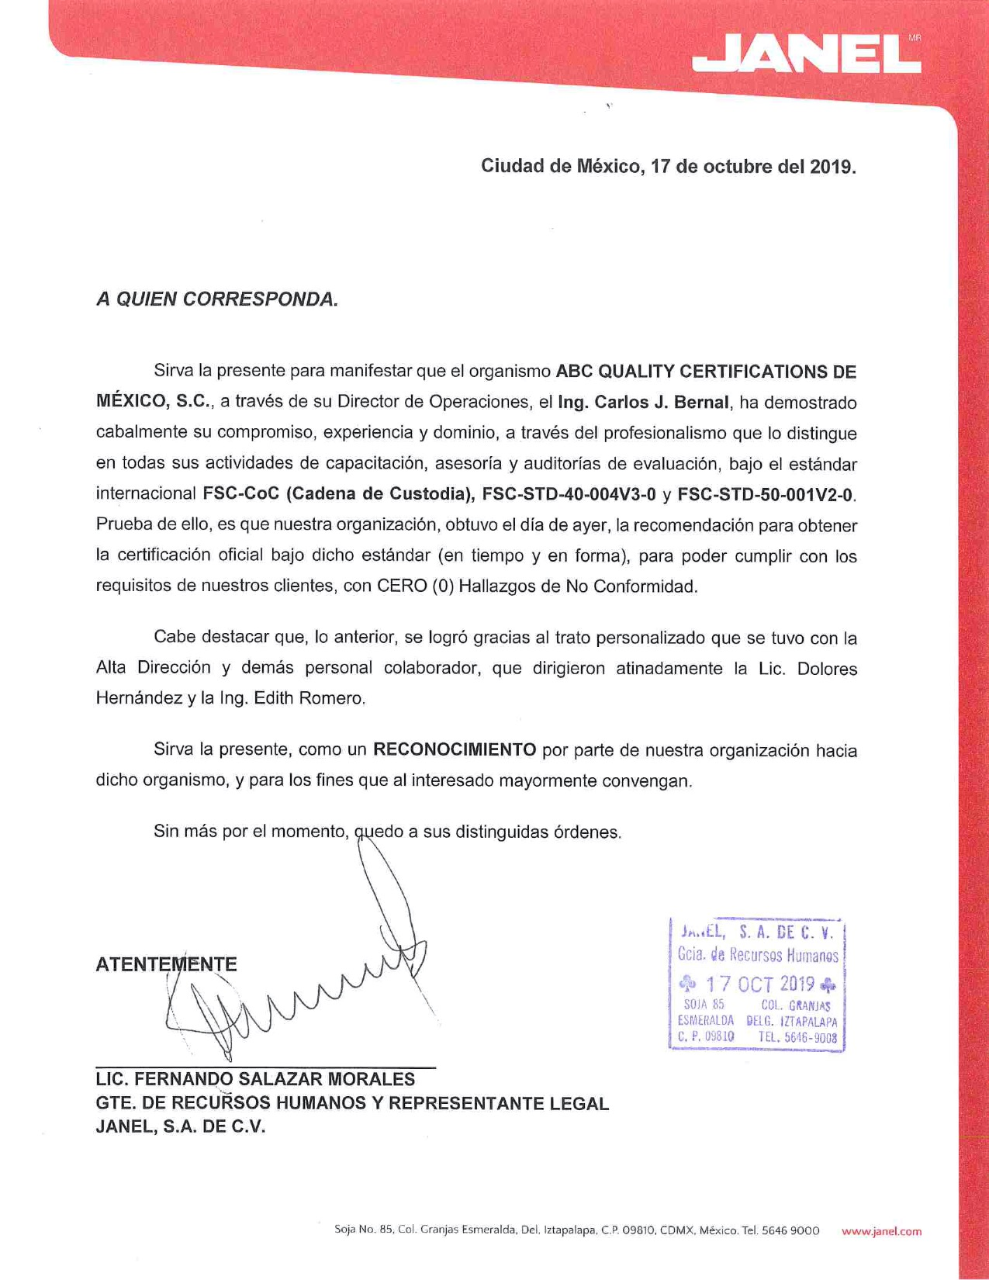
Retroalimentación de algunos de nuestros
principales clientes...

Slide 12
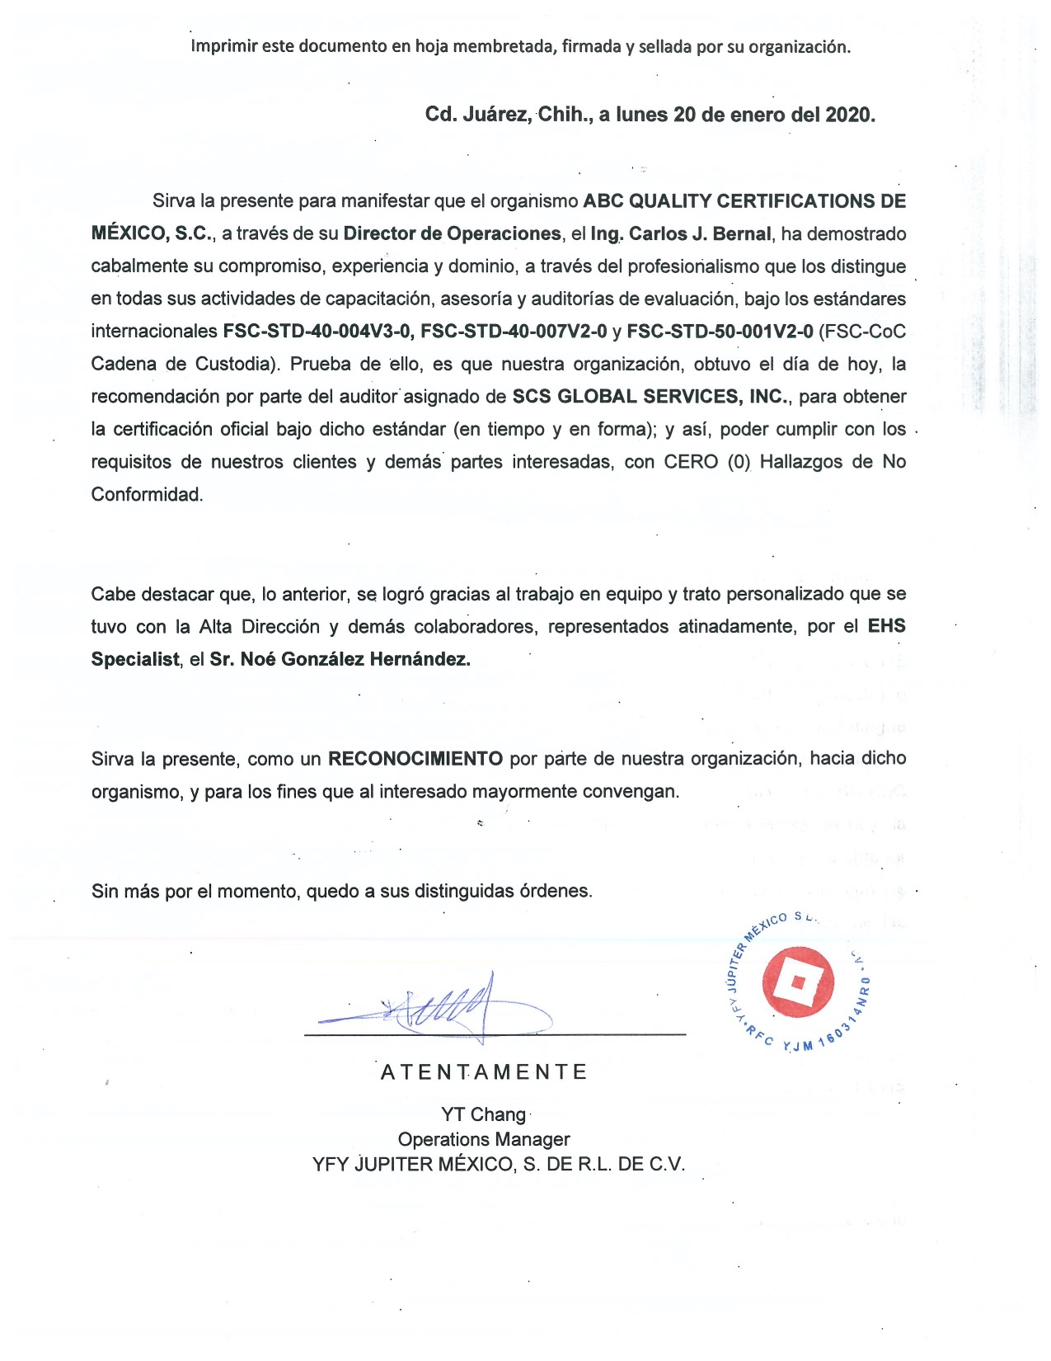
Retroalimentación de algunos de nuestros
principales clientes...

Slide 13
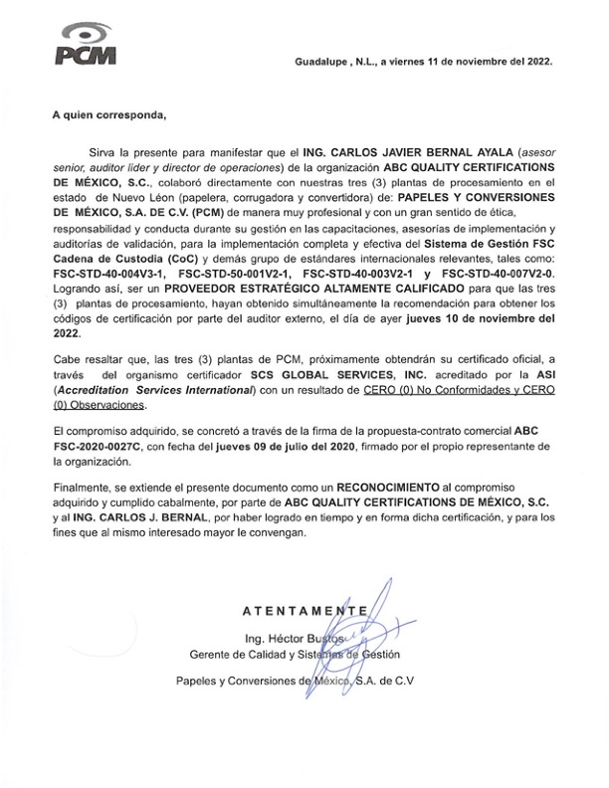
Retroalimentación de algunos de nuestros
principales clientes...

Slide 14

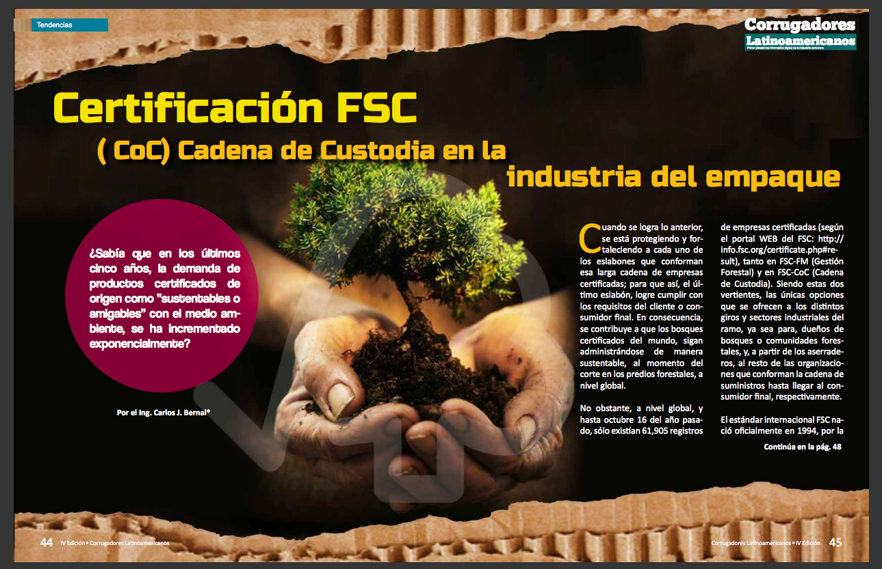
ABC Quality Certifications de México, S.C.
Recientes COLABORACIONES
https://lnkd.in/efPCwZF

Slide 15


ABC Quality Certifications de México, S.C.
Recientes COLABORACIONES
https://lnkd.in/efPCwZF
https://issuu.com/alteacomunicacion/docs/revista_corrugadores_latinoamericanos_10_-_web

Slide 16
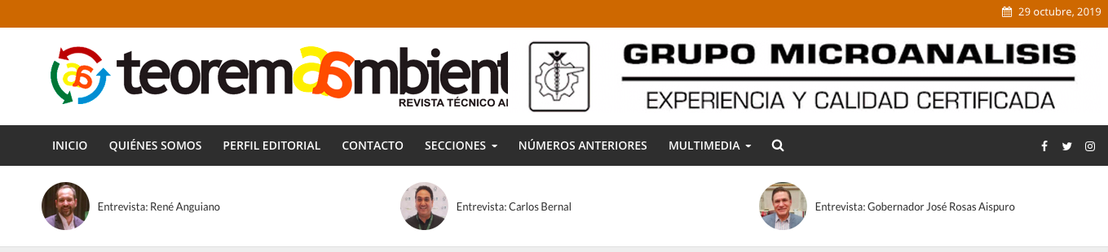
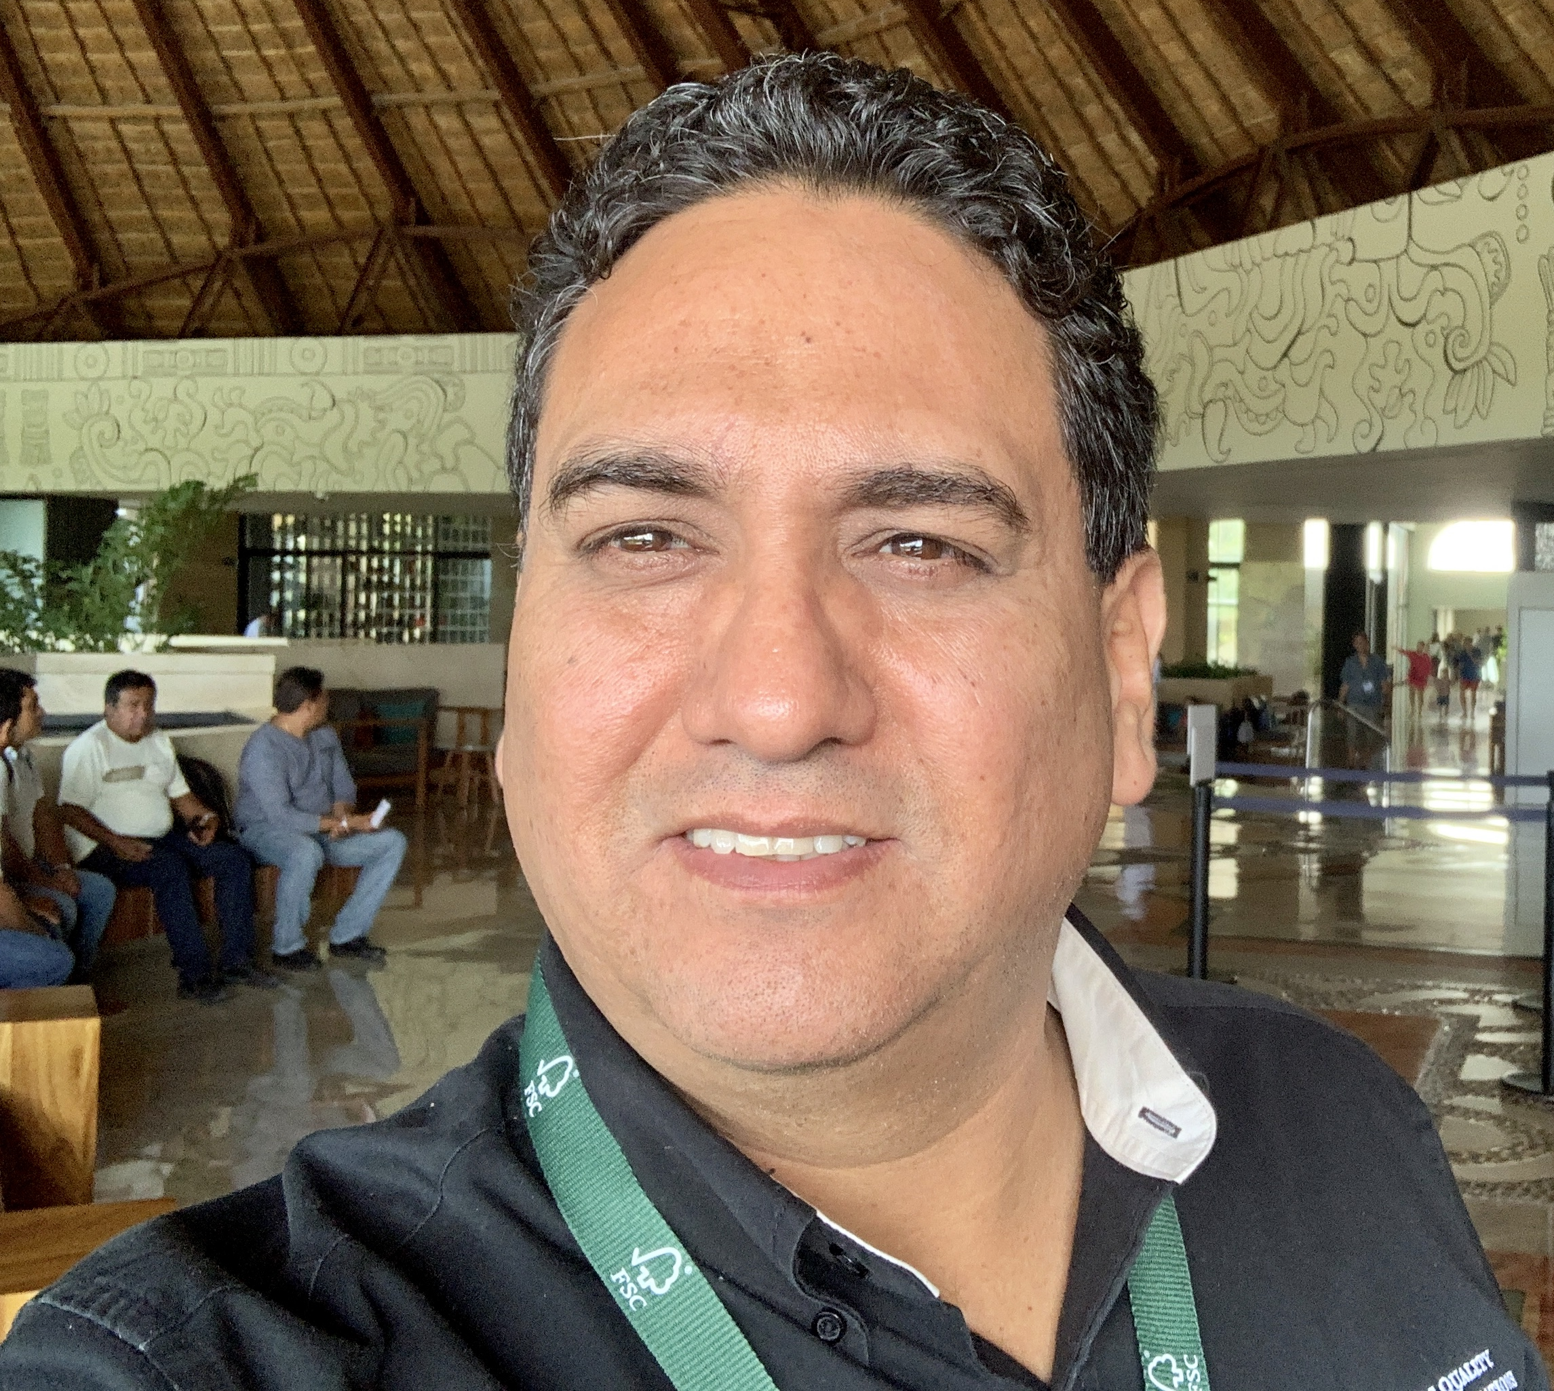
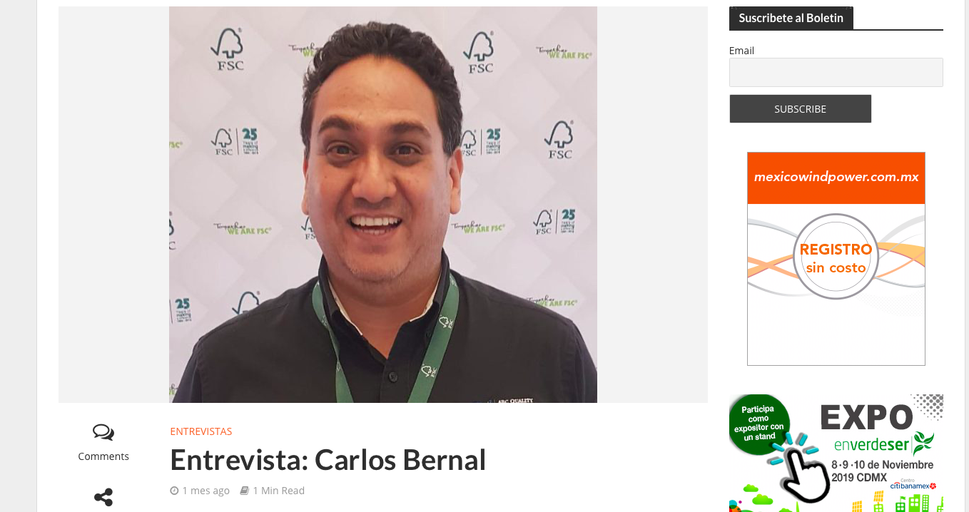
ABC Quality Certifications de México, S.C.
Recientes COLABORACIONES
http://www.teorema.com.mx/entrevistas/entrevista-carlos-bernal/
http://www.teorema.com.mx/wp-content/uploads/Carlos_Bernal.mp3

Slide 17
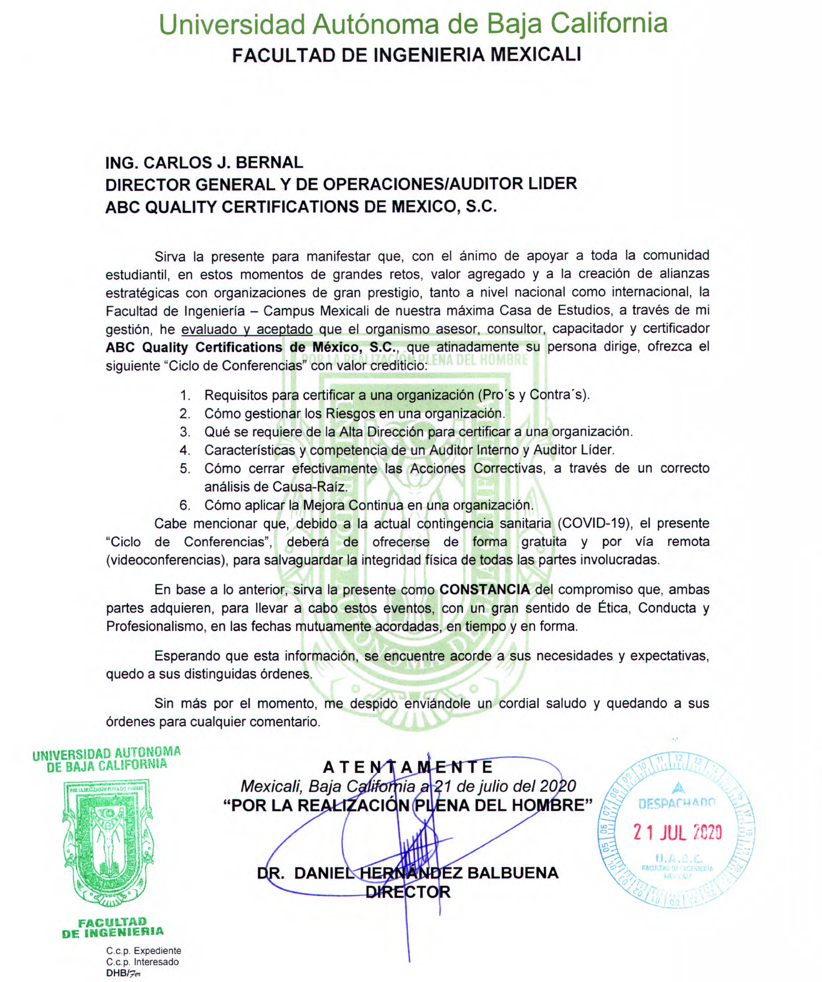
ABC Quality Certifications de México, S.C.
Recientes COLABORACIONES
Ciclo de Conferencias
Requisitos para certificar a una organización (Pro´s y Contra´s).
Cómo gestionar los Riesgos en una organización.
Qué se requiere de la Alta Dirección para certificar a una organización.
Características y competencia de un Auditor Interno y Auditor Líder.
Cómo cerrar efectivamente las Acciones Correctivas, a través de un correcto análisis de Causa-Raíz.
Cómo aplicar la Mejora Continua en una organización.

Slide 18
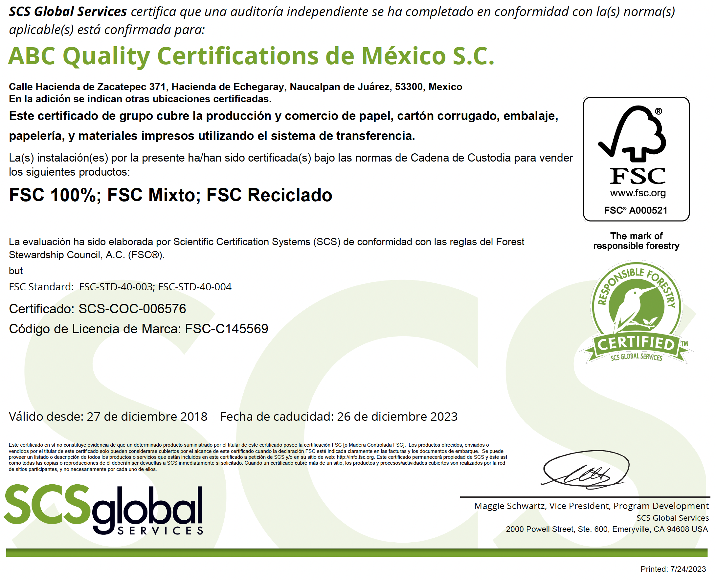
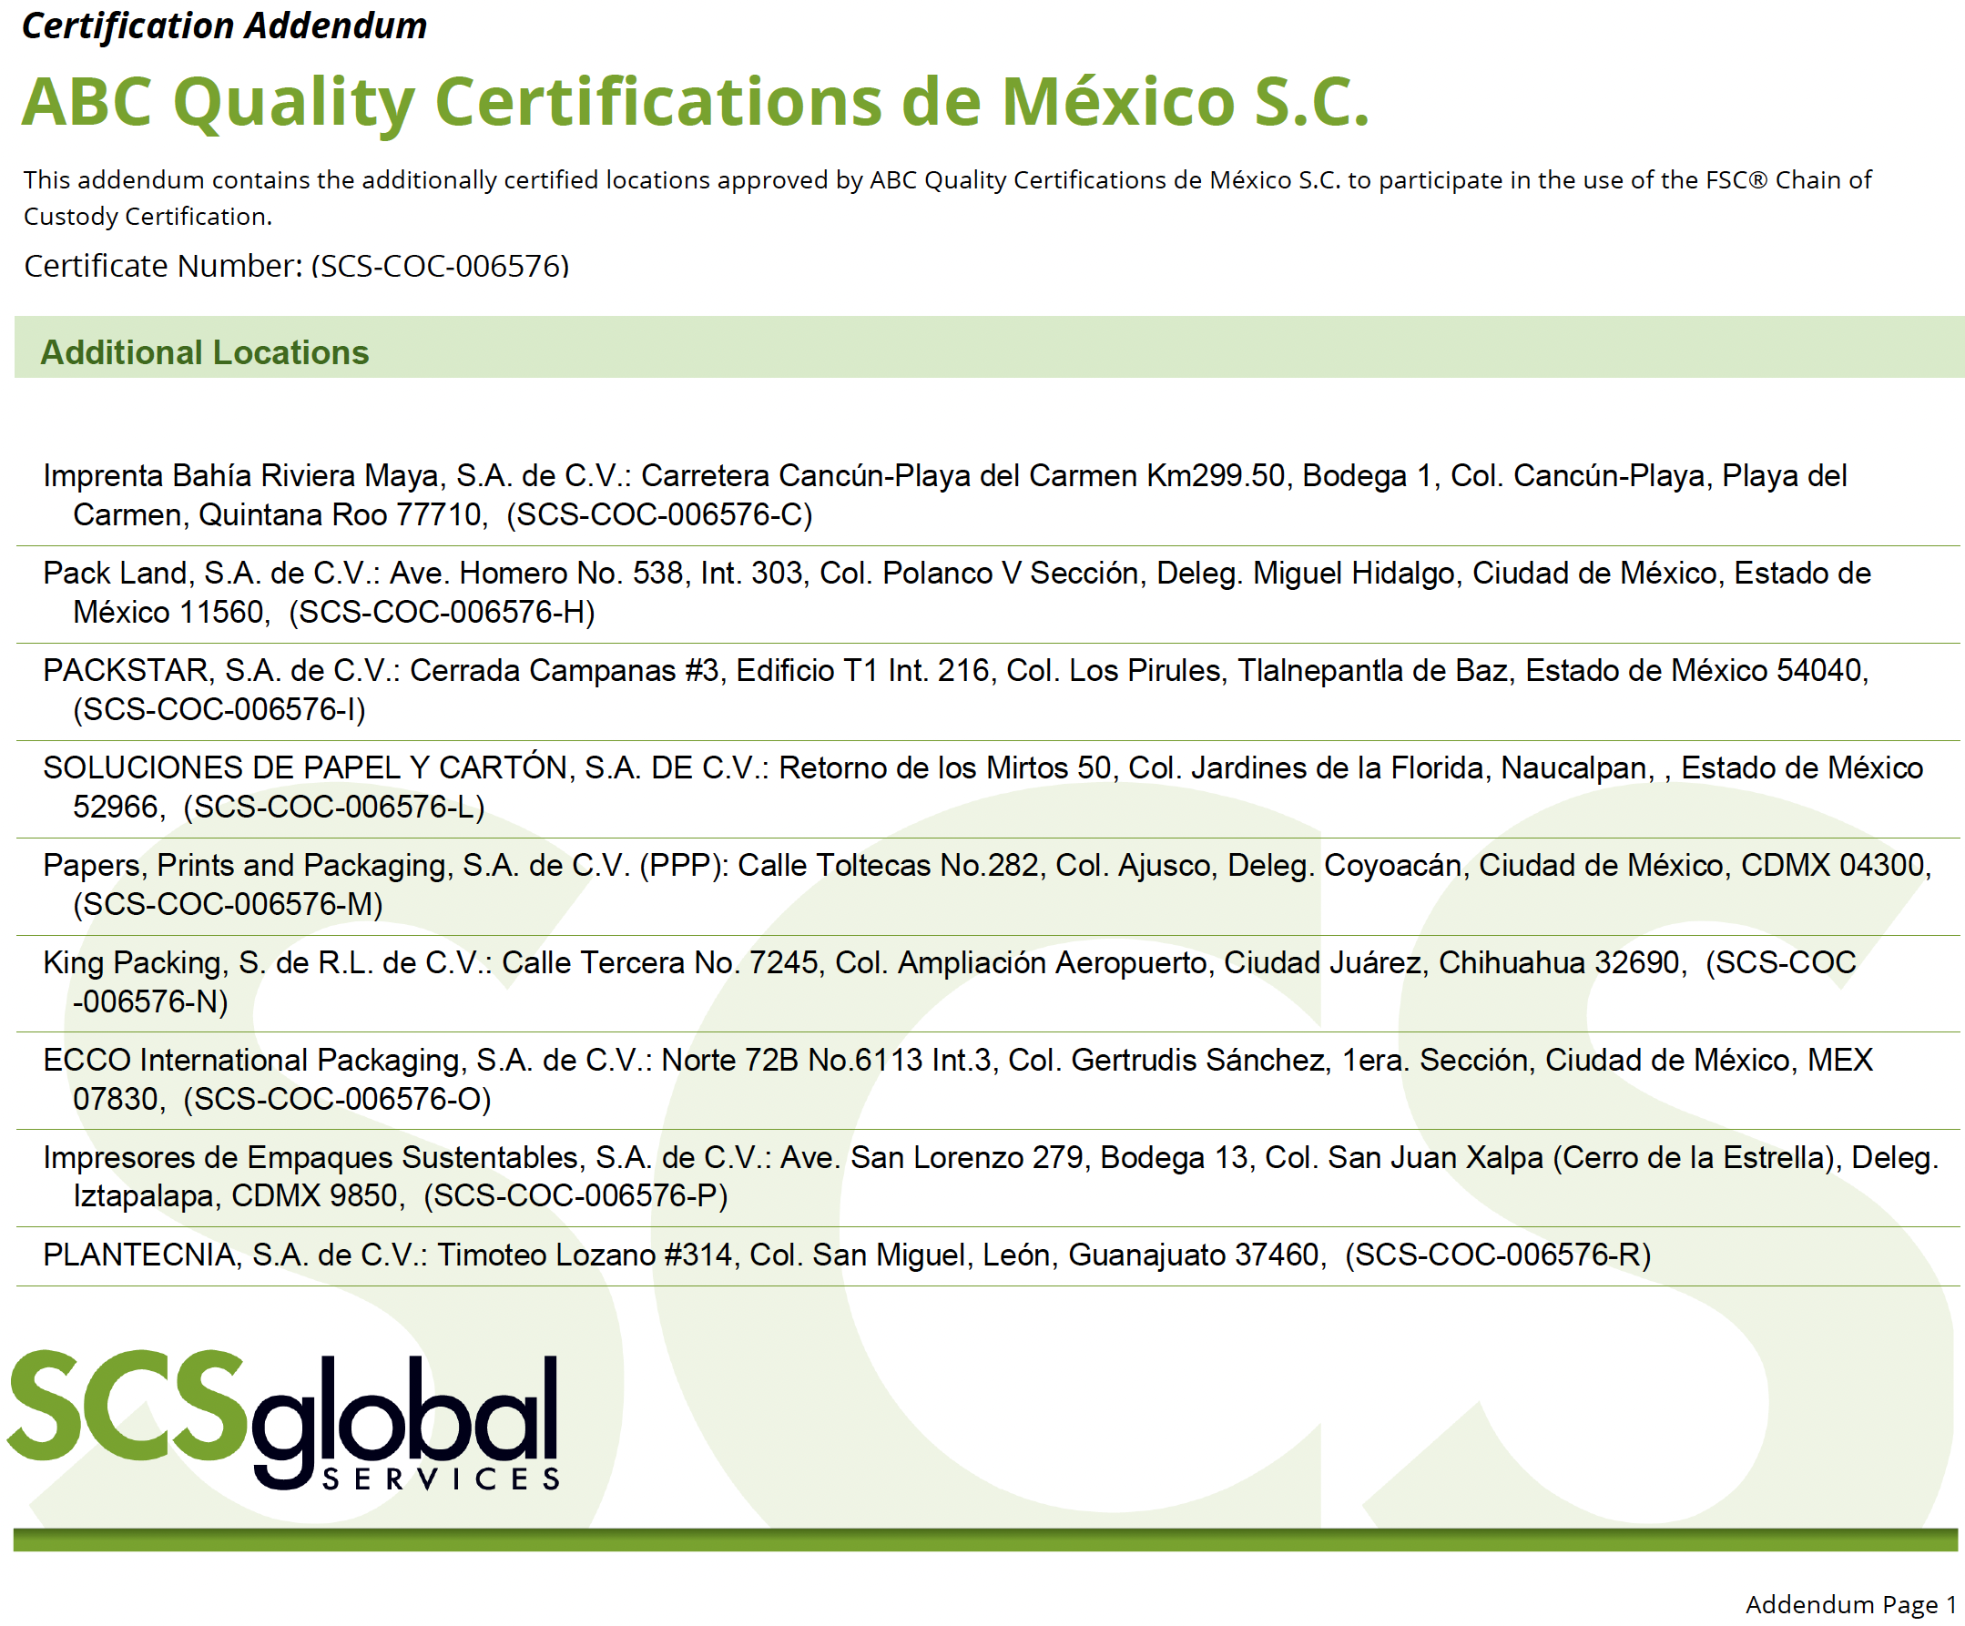
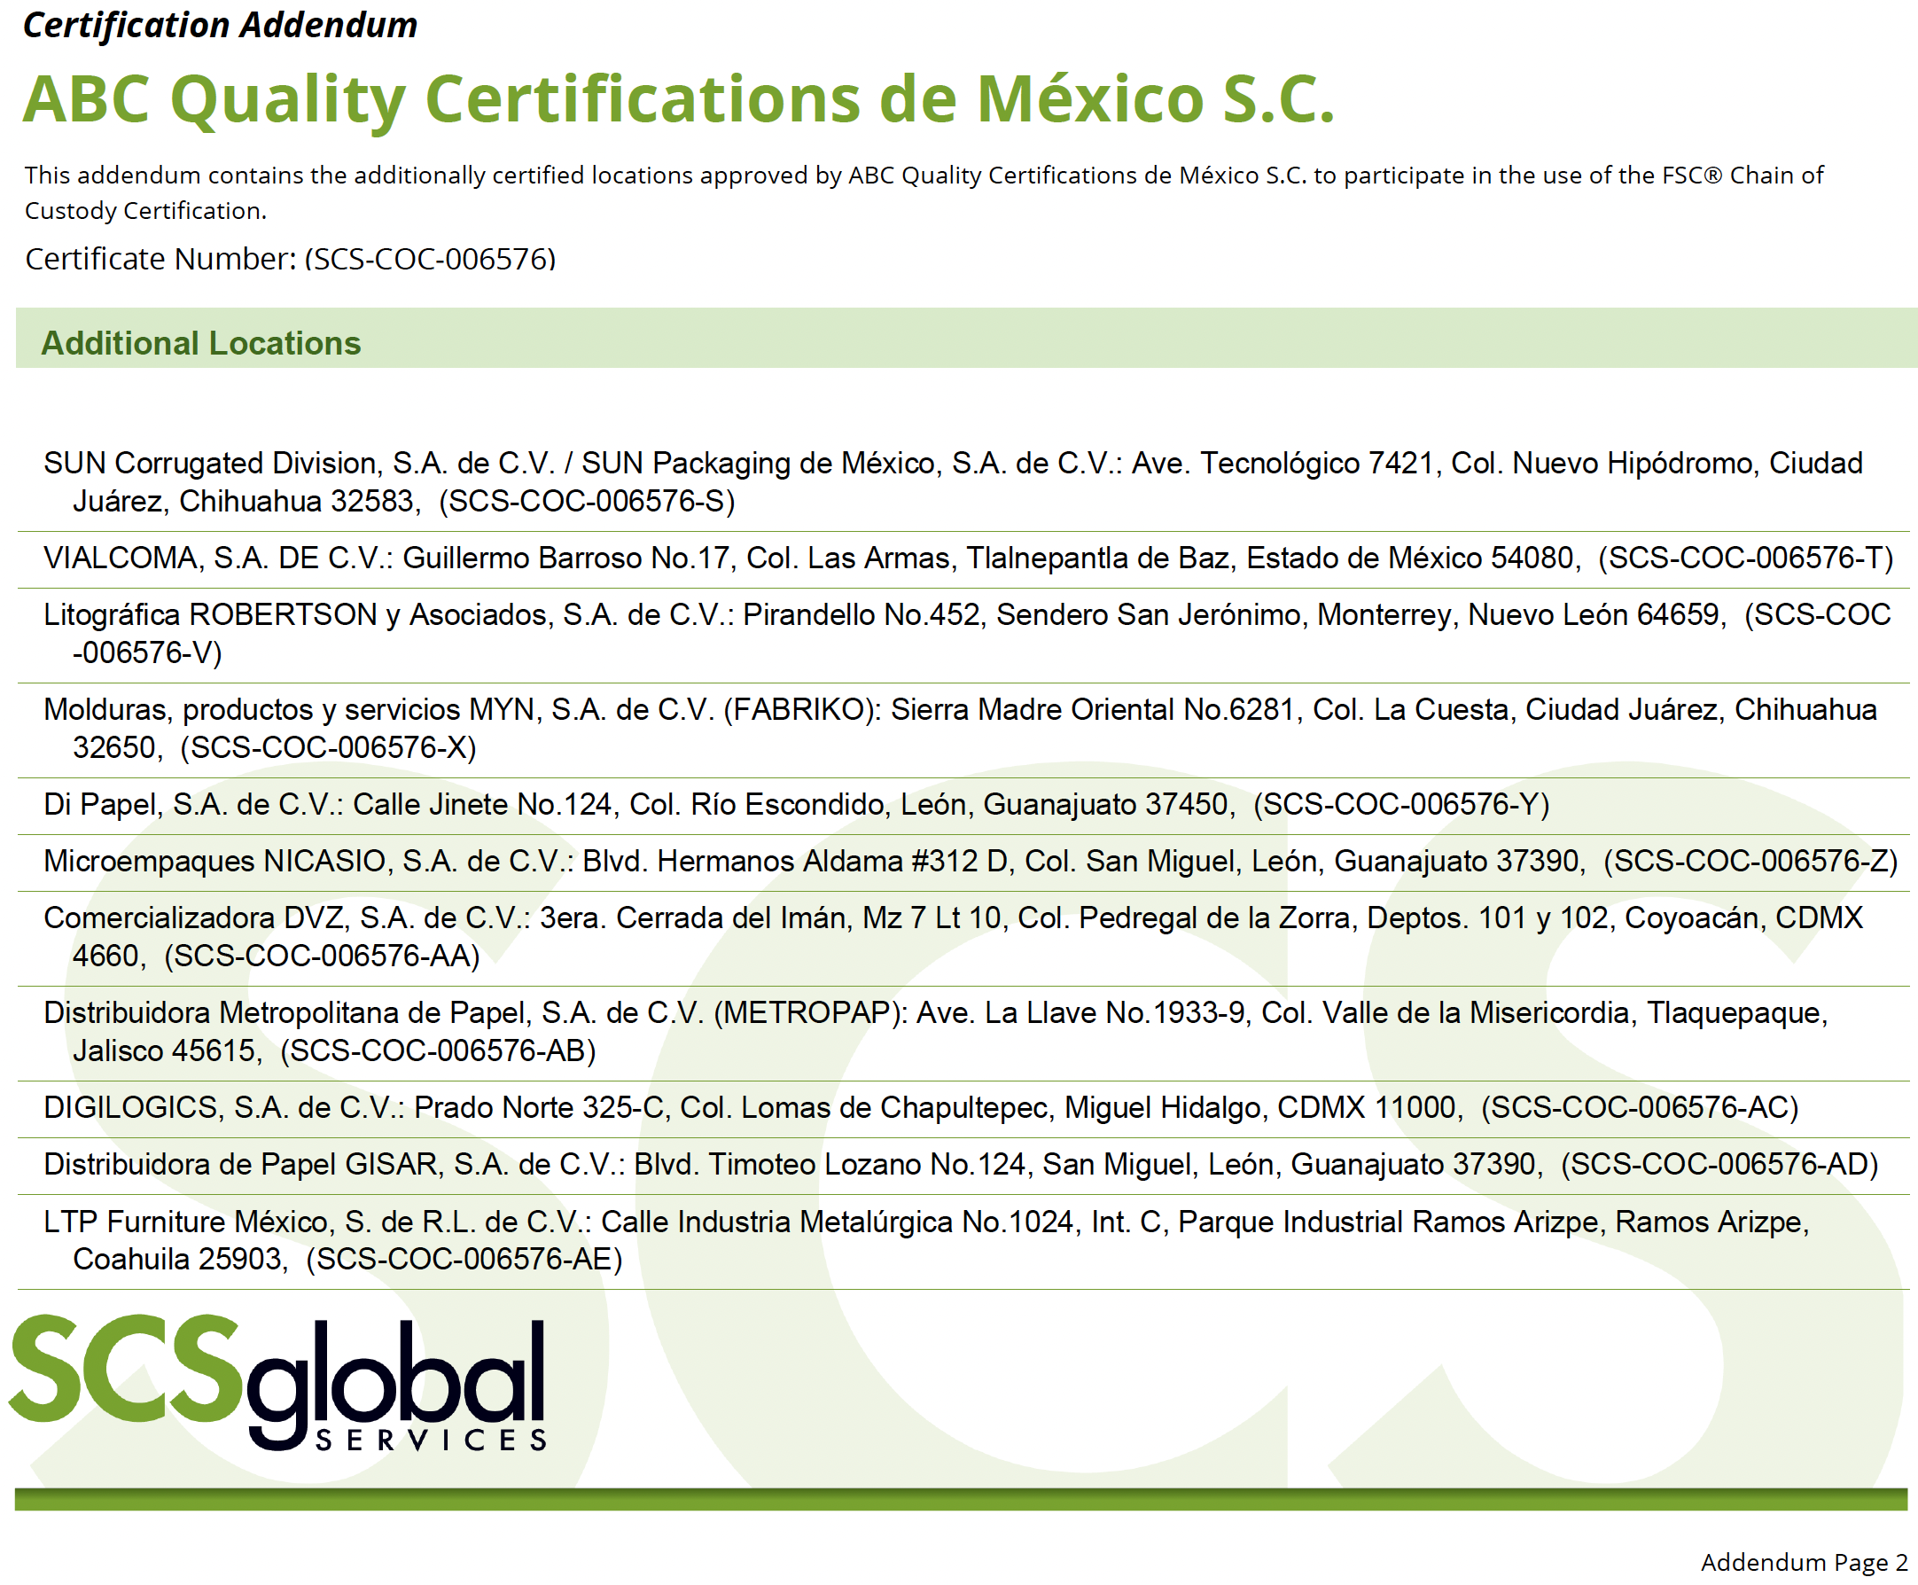
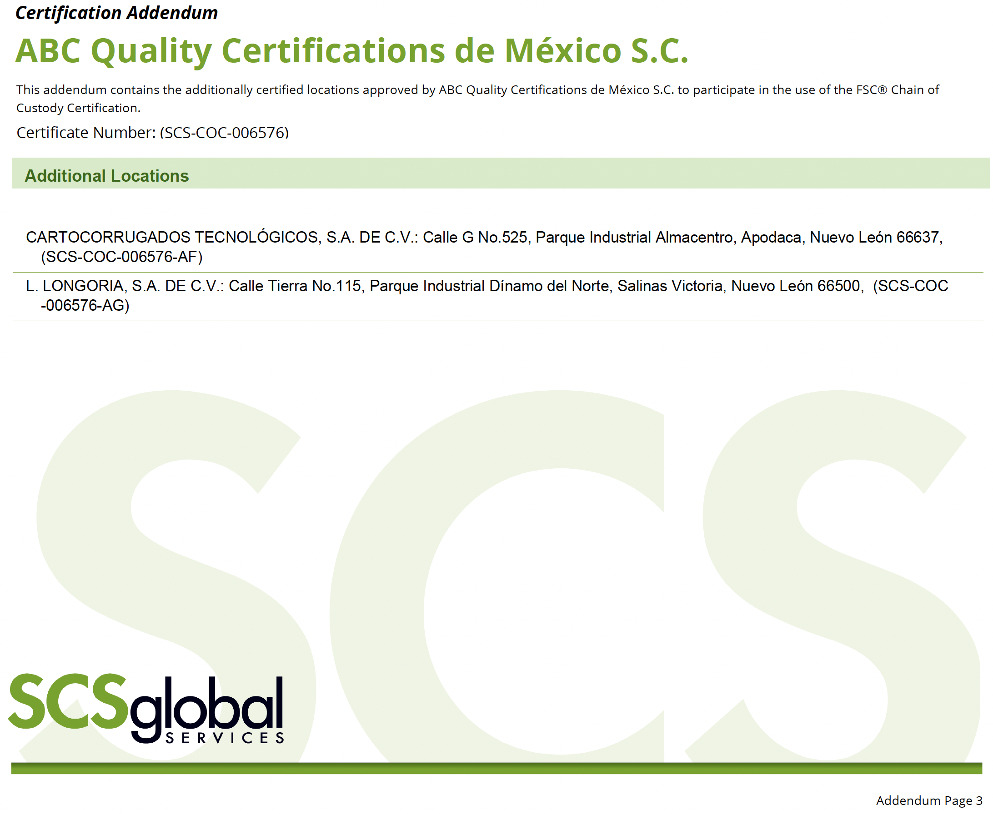
ABC Quality Certifications de México, S.C.
Certificaciones...

Slide 19









ABC Quality Certifications de México, S.C.
ABC Quality Referencias de sólo algunos de
nuestros CLIENTES
Sector Papel y Cartón

Slide 20





ABC Quality Certifications de México, S.C.
ABC Quality Referencias de sólo algunos de
nuestros CLIENTES
Sector Papel y Cartón

Slide 21






ABC Quality Certifications de México, S.C.
ABC Quality Referencias de sólo algunos de
nuestros CLIENTES
Sector Papel y Cartón
KL & P International, Inc.

Slide 22






ABC Quality Certifications de México, S.C.
ABC Quality Referencias de sólo algunos de
nuestros CLIENTES
Sector Papel y Cartón

Slide 23




ABC Quality Certifications de México, S.C.
ABC Quality Referencias de sólo algunos de
nuestros CLIENTES
Sector Papel y Cartón

Slide 24






ABC Quality Certifications de México, S.C.
ABC Quality Referencias de sólo algunos de
nuestros CLIENTES
Sector Papel y Cartón

Slide 25





ABC Quality Certifications de México, S.C.
ABC Quality Referencias de sólo algunos de
nuestros CLIENTES
Sector Papel y Cartón

Slide 26





ABC Quality Certifications de México, S.C.
ABC Quality Referencias de sólo algunos de
nuestros CLIENTES
Sector Papel y Cartón

Slide 27








ABC Quality Certifications de México, S.C.
ABC Quality Referencias de sólo algunos de
nuestros CLIENTES
Sector Papel y Cartón

Slide 28







ABC Quality Certifications de México, S.C.
ABC Quality Referencias de sólo algunos de
nuestros CLIENTES
Sector Papel y Cartón

Slide 29







ABC Quality Certifications de México, S.C.
ABC Quality Referencias de sólo algunos de
nuestros CLIENTES
Sector Papel y Cartón

Slide 30







ABC Quality Certifications de México, S.C.
ABC Quality Referencias de sólo algunos de
nuestros CLIENTES
Sector Papel y Cartón

Slide 31









ABC Quality Certifications de México, S.C.
ABC Quality Referencias de sólo algunos de
nuestros CLIENTES
Sector Papel y Cartón

Slide 32

ABC Quality Certifications de México, S.C.
ABC Quality Referencias de sólo algunos de
nuestros CLIENTES
Sector Papel y Cartón

Slide 33





ABC Quality Certifications de México, S.C.
ABC Quality Referencias de sólo algunos de
nuestros CLIENTES
Etiquetas

Slide 34







ABC Quality Certifications de México, S.C.
ABC Quality Referencias de sólo algunos de
nuestros CLIENTES
Sector Madera

Slide 35







ABC Quality Certifications de México, S.C.
ABC Quality Referencias de sólo algunos de
nuestros CLIENTES
Sector Madera

Slide 36






ABC Quality Certifications de México, S.C.
ABC Quality Referencias de sólo algunos de
nuestros CLIENTES
Sector Madera

Slide 37






ABC Quality Certifications de México, S.C.
ABC Quality Referencias de sólo algunos de
nuestros CLIENTES
Sector Madera
Sector Celulosa

Slide 38





ABC Quality Certifications de México, S.C.
ABC Quality Referencias de sólo algunos de
nuestros CLIENTES
Sector Madera

Slide 39







ABC Quality Certifications de México, S.C.
ABC Quality Referencias de sólo algunos de
nuestros CLIENTES
Sector Imprentas Industriales y Artes Gráficas

Slide 40







ABC Quality Certifications de México, S.C.
ABC Quality Referencias de sólo algunos de
nuestros CLIENTES
Sector Imprentas Industriales y Artes Gráficas

Slide 41







ABC Quality Certifications de México, S.C.
ABC Quality Referencias de sólo algunos de
nuestros CLIENTES
Sector Imprentas Industriales y Artes Gráficas

Slide 42





ABC Quality Certifications de México, S.C.
ABC Quality Referencias de sólo algunos de
nuestros CLIENTES
Sector Imprentas Industriales y Artes Gráficas

Slide 43





ABC Quality Certifications de México, S.C.
ABC Quality Referencias de sólo algunos de
nuestros CLIENTES
Sector Imprentas Industriales y Artes Gráficas

Slide 44








ABC Quality Certifications de México, S.C.
ABC Quality Referencias de sólo algunos de
nuestros CLIENTES
Sector Imprentas Industriales y Artes Gráficas

Slide 45

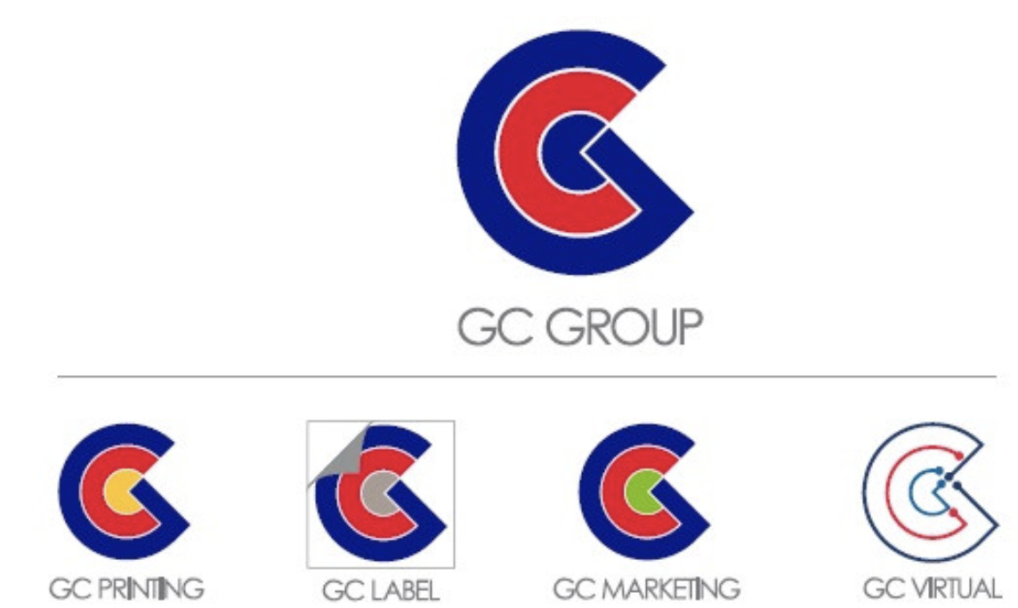

ABC Quality Certifications de México, S.C.
ABC Quality Referencias de sólo algunos de
nuestros CLIENTES
Sector Imprentas Industriales y Artes Gráficas

Slide 46







ABC Quality Certifications de México, S.C.
ABC Quality Referencias de sólo algunos de
nuestros CLIENTES
Sector Imprentas Industriales y Artes Gráficas

Slide 47







ABC Quality Certifications de México, S.C.
ABC Quality Referencias de sólo algunos de
nuestros CLIENTES
Sector Imprentas Industriales y Artes Gráficas

Slide 48


ABC Quality Certifications de México, S.C.
ABC Quality Referencias de sólo algunos de
nuestros CLIENTES
Casas Editoriales
Maquinaria y Equipo de Impresión

Slide 49

ABC Quality Certifications de México, S.C.
ABC Quality Referencias de sólo algunos de
nuestros CLIENTES
Tintas, recubrimientos y consumibles

Slide 50




ABC Quality Certifications de México, S.C.
ABC Quality Referencias de sólo algunos de
nuestros CLIENTES
Sector Servicios de Logística y Agencias Aduanales
Sector Automotriz

Slide 51


ABC Quality Certifications de México, S.C.
ABC Quality Referencias de sólo algunos de
nuestros CLIENTES
Fichas y dados para Casinos
Empaque de Alimentos (Bolsas de Plástico)
Aditivos y/o ingredientes para el sector de alimentos

Slide 52





ABC Quality Certifications de México, S.C.
ABC Quality Referencias de sólo algunos de
nuestros CLIENTES
Sector Alimentos

Slide 53






ABC Quality Certifications de México, S.C.
ABC Quality Referencias de sólo algunos de
nuestros CLIENTES
Sector Alimentos

Slide 54



ABC Quality Certifications de México, S.C.
ABC Quality Referencias de sólo algunos de
nuestros CLIENTES
Sector Educativo

Slide 55







ABC Quality Convenios de Colaboración

Slide 56

ABC Quality Certifications de México, S.C.
CONTÁCTENOS
Ing. Claudia León
Auditor / Asesor Senior
asesorsenior@abc-quality.com.mx
Cel. (551) 924 0147
Estado de México
Ing. Carlos J. Bernal
Director General y de Operaciones
diroperaciones@abc-quality.com.mx
Cel. (551) 223 0160
Estado de México
Kevin A. Bernal
Coordinador de Marketing y Diseño
diseno@abc-quality.com.mx
Cel. (686) 318 5045
Mexicali, B.C.
Lic. Julieta Takano
Jefa de Administración
admon@abc-quality.com.mx
Cel. (551) 919 2987
Estado de México
Rosa María Arce
Relaciones Industriales – Tijuana
relindtj@abc-quality.com.mx
Cel. (664) 229 9806
Tijuana, B.C.
Lic. Ulises Bernal
Gerente de Relaciones Industriales
relind@abc-quality.com.mx
Cel. (664) 302 3311
Tijuana, B.C.
ABC Quality Certifications de México, S.C.
https://abc-quality.com.mx

